Slide 1
VÝVOJ INVESTIČNÍ STRATEGIE EU Z POHLEDU DOPRAVNÍ INFRASTRUKTURY
Petr Zahradník
Ekonomické a strategické analýzy
Česká spořitelna
Konference Střední Morava křižovatka dopravních a ekonomických zájmů

Slide 2
STRUKTURA
Zásadní změna ekonomického vývoje EU;
Nové strategické priority EU;
Nové priority EU v oblasti dopravy a mobility;
Alternativní možnosti financování rozvoje dopravní infrastruktury a mobility

Slide 3
ZÁSADNÍ ZMĚNA EKONOMICKÉHO VÝVOJE EU
Zhoršení vývoje ekonomiky EU bylo patrné již v před-kovidovém období; pandemie následovaná ruskou invazí na Ukrajinu testují ekonomickou odolnost EU; po více než 20 letech se inflace stala nejhorším a nejvážnějším ekonomickým problémem EU a přestala být pod kontrolou; druhým vážným problémem se stalo prudké zhoršení fiskální disciplíny, projevujícím se ve zvyšujícím se veřejném zadlužování, další tlak na veřejné finance vyplyne z potřeby zajistit dodatečné sociální a bezpečnostní výdaje; růst HDP výrazně zpomalil a jeho struktura se mění; taktéž vnější bilance se zhoršuje, byť si EU jako celek stále udržuje přebytkovou pozici vůči zbytku světa; globální ekonomika je ovlivněna vysokou nejistotou v kombinace s probíhajícími změnami globálních hodnotových řetězců; nejméně problematickým ukazatelem se nyní zdá míra nezaměstnanosti, nicméně relativně příznivá situace na trhu práce též čelí značným rizikům plynoucím z následků energetické krize
Hospodářská prognóza EU:
2021: 5.4%
2022: 2.7%
reálný růst HDP | investice | inflace | míra nezaměstnanosti | běžný účet | rozpočtová bilance
2021: 5,4% 2022: 2,7% 2023: 1,5% | 2021: 4,2% 2022: 3,1% 2023: 3,6% | 2021: 2,9% 2022: 8,3% 2023: 4,6% | 2021: 7,0% 2022: 6,7% 2023: 6,5% | 2021: 3,0% 2022: 2,1% 2023: 2,6% | 2021: -4,7% 2022: -3,6% 2023: -2,5%

Slide 4
EKONOMIKA ČESKÉ REPUBLIKY VYKAZUJE HORŠÍ VÝVOJOVÉ CHARAKTERISTIKY OPROTI PRŮMĚRU EU
Ekonomika České republiky byla až do roku 2019 charakteristická velmi příznivou symbiózou klíčových makroekonomických veličin, doprovázenou velmi malými strukturálními poruchami. K negativnímu zvratu došlo již v roce 2020 a dosud trvá. To se projevuje ve ztrátě pozitivní konvergenční trajektorie vůči průměru EU. Česká republika má jednu z aktuálně nejvyšších měr inflace v EU, jeden z nejslabších hospodářských růstů, velmi negativně se vyvíjející veřejné finance a slábnoucí vnější konkurenceschopnost. Je otázkou, jak dlouho v těchto podmínkách je udržitelné mít nejnižší míru nezaměstnanosti v EU, navíc při aktuálně podstatně pomalejším tempu investic. Pandemie a dopady ruské agrese navíc odhalily slabou odolnost české ekonomiky vůči neočekávaným exogenním šokům
Hospodářská prognóza České republiky:
2021: 5.4%
2022: 2.7%
reálný růst HDP | investice | inflace | míra nezaměstnanosti | běžný účet | rozpočtová bilance
2021: 3,3% 2022: 1,9% 2023: 2,7% | 2021: 0,9% 2022: 3,1% 2023: 5,6% | 2021: 3,3% 2022: 11,7% 2023: 4,5% | 2021:2,8% 2022: 2,6% 2023: 2,6% | 2021: -2,3% 2022: -3,7% 2023: -3,8% | 2021: -5,9% 2022: -4,3% 2023: -3,9%

Slide 5
Zelená dohoda pro EU: aktuálně a čistě finančně, náklady převyšují přínosy; investiční cyklus zelené transformace zaměřené na snížení emisí uhlíku, zvýšení podílu obnovitelných zdrojů energie a zvýšení energetické účinnosti je dlouhodobý;
Potřeba zajistit zvýšenou ekonomickou odolnost: nejfrekventovanější výraz v souvislosti s pandemií; nový obsah, především v kontextu energetické odolnosti (stát se nezávislým na strategických dodávkách surovin z Ruska), získal v důsledku války na Ukrajině; cílem je učinit EU méně zranitelnou ve všech strategických segmentech;
Zvýšená globální bezpečnostní rizika: vyžaduje potřebu zvýšení výdajů na obranu a bezpečnost;
Sociální záležitosti: aktuálně dvě klíčové dimenze – (1) důsledky procesu Spravedlivé transformace a Zelené dohody pro EU na trh práce a sociální situaci; (2) jak zapojit přibližně 6 miliónů uprchlíků z Ukrajiny na pracovní trh a vzdělávací systém EU
NOVÉ STRATEGICKÉ PRIORITY EU

Slide 6
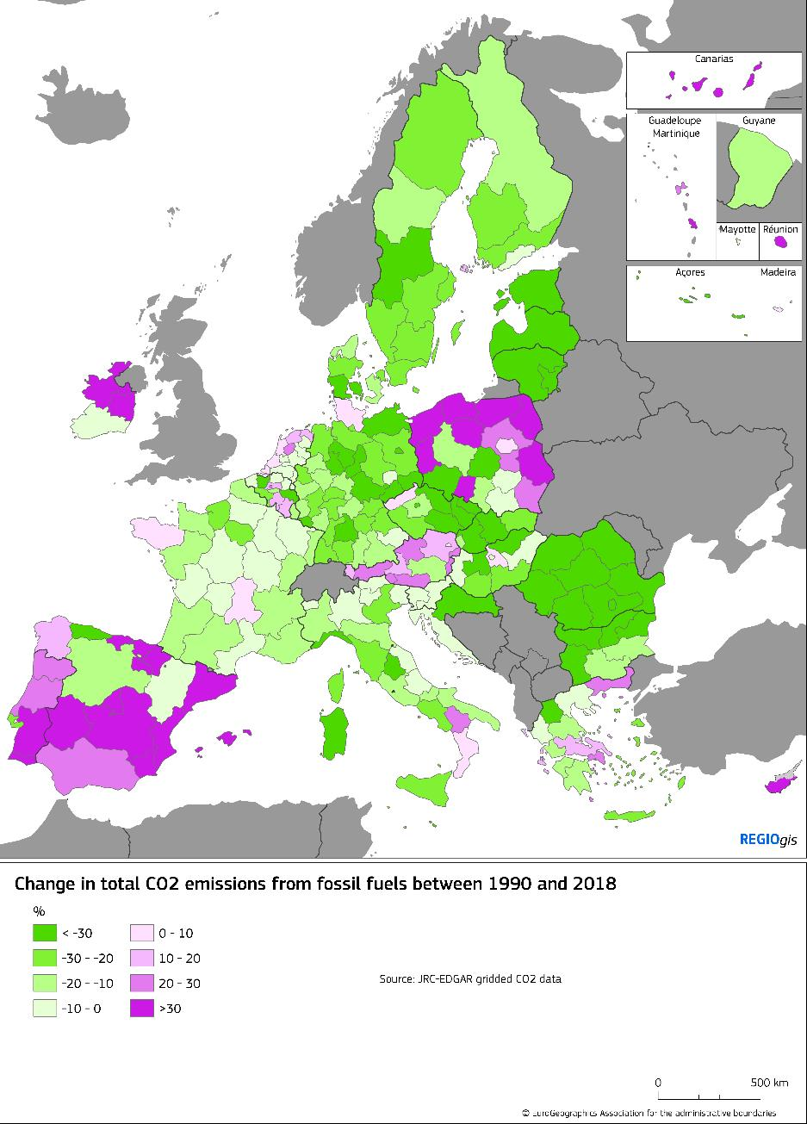
THE GREEN TRANSITION: A LOT OF WORK DONE, …

Slide 7
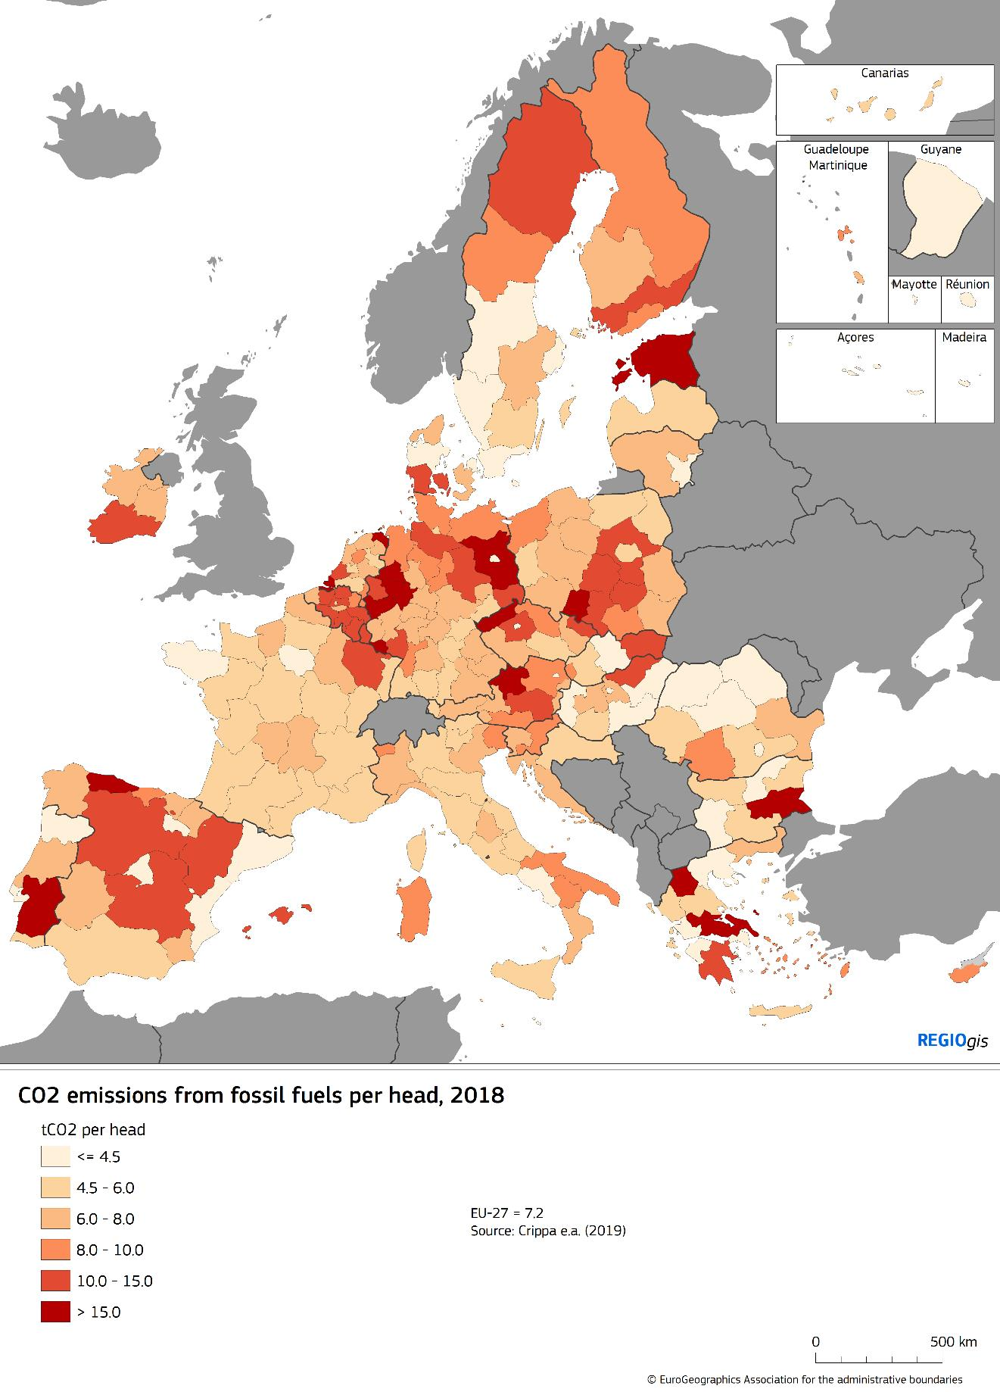
… BUT STILL A LONG WAY TO GO

Slide 8
NOVÉ PRIORITY EU V OBLASTI DOPRAVY A MOBILITY
Aktuální priority pro modernizaci dopravního systému EU (leitmotiv: čistší, ekologičtější a inteligentnější mobilita v souladu s cíli Zelené dohody pro EU – nasměrovat odvětví dopravy ke snížení emisí o 90%):
Zlepšení propojení;
Přesun většího počtu cestujících a objemu nákladu na železnici a vnitrozemské vodní cesty;
Podpora instalace dobíjecích stanic, alternativní čerpací infrastruktury a zavádění nových digitálních technologií;
Větší důraz na udržitelnou městskou mobilitu a zjednodušení výběru různých možností dopravy v efektivní multimodální dopravní soustavě

Slide 9
ZLEPŠENÍ PROPOJENÍ
Inteligentní a udržitelná Transevropská dopravní síť TEN-T:
hlavní osobní železniční tratě sítě TEN-T: do roku 2040, rychlost vlaků alespoň 160 km/h (konkurenceschopné vysokorychlostní železniční spojení v celé EU); kanály a řeky: minimální počet dní v roce zabezpečeny dobré plavební podmínky, které neomezuje například stav vody; další posílení letišť se železnicí (především všechna hlavní letiště EU s více než 4 miliony odbavených cestujících ročně; kombinace letecké a vlakové dopravy na tratích, které k tomu mají vhodnou infrastrukturu;
vybudování většího počtu překládkových terminálů, zlepšení manipulační kapacity nákladních terminálů, zkrácení čekací doby na železničních hraničních přechodech, vypravování delších vlaků (přesun více nákladu na ekologičtější druhy dopravy, možnost přepravy nákladních automobilů po celé železniční síti); vytvoření devíti evropských dopravních koridorů integrujících železniční, silniční a vodní dopravu;
2040: nová, průběžná lhůta pro pokrok v budování hlavních úseků sítě, a 2050: lhůta pro dokončení širší, globální sítě;
424 velkých měst zapojených do sítě TEN-T: vypracování plánů udržitelné městské mobility (podpora mobility s nulovými emisemi, zkvalitnění veřejné dopravy a infrastruktury pro chodce a cyklisty)

Slide 10
PRIORITNÍ PODPORA ŽELEZNICE
Zvýšení objemu dálkové a přeshraniční osobní železniční dopravy: železnice = ústřední prvek politiky zaměřené na větší udržitelnost mobility v EU; Akční plán na podporu dálkové a přeshraniční železniční dopravy: cíl do roku 2030 zdvojnásobit a do roku 2050 ztrojnásobit objem vysokorychlostní železniční dopravy;
Odstranění překážek bránících přeshraničnímu cestování a cestování na dlouhé vzdálenosti, a pro zvýšení atraktivity vlaku jako dopravního prostředku. (zavedení uživatelsky vstřícného multimodálního prodeje jízdenek; vytvoření vyhledavače nejlepších jízdenek za co nejatraktivnější cenu, větší podpora cestujících při narušení dopravy a posouzení osvobození vlakových jízdenek od DPH v celé EU; podpora cenově dostupného cestování vlakem do zahraničí, zejména pro mladé lidi);
Zrušení nadbytečných technických a provozních pravidel v jednotlivých zemích;
Návrhy na sestavování jízdních řádů a řízení kapacit přispívající ke zrychlení přeshraničních železničních spojů a zvýšení jejich četnosti;
Pokyny pro stanovení poplatků za přístup k tratím, usnadňující provozovatelům železniční dopravy přístup k infrastruktuře;
V období 2022 až 2030 bude podpořeno zahájení nejméně 15 přeshraničních pilotních projektů s cílem vyzkoušet koncepci obsaženou v Akčním plánu

Slide 11
INTELIGENTNÍ MOBILITA
Bere v úvahu nové možnosti silniční mobility, vznik aplikací pro mobilitu a propojenou a automatizovanou mobilitu;
Rychlejší zavádění nových, inteligentních služeb (navrhuje, aby byly v síti TEN-T a následně v celé silniční síti zpřístupněny v digitálním formátu některé zásadní silniční, dopravní a dopravní údaje: například omezení rychlosti, plány dispozičních řešení dopravních komunikací nebo silniční práce);
Na síti TEN-T bude možno využívat základní bezpečnostní služby

Slide 12
MĚSTSKÁ MOBILITA
Řeší některé problémy v oblasti mobility, vyplývající z intenzivní ekonomické činnosti v městských sídlech: dopravní zácpy, emise a hluk;
Pokyny pro snížení emisí a zlepšení mobility, též prostřednictvím plánů udržitelné městské mobility;
Hlavní důraz kladen na veřejnou dopravu, pěší pohyb a cyklistiku;
Též prostor řešením s nulovými emisemi pro městské vozové parky, včetně vozidel taxislužby a služeb jízd na vyžádání, i pro poslední úsek dodávek ve městě; výstavbě a modernizaci multimodálních uzlů; a novým digitálním řešením a službám.;
Mapuje možnosti financování místních a regionálních orgánů při realizaci těchto priorit;
Návrh doporučení členským státům EU ohledně vypracování vnitrostátních plánů na pomoc městům při rozvoji jejich plánů mobility

Slide 13
INVESTIČNÍ PLATFORMA PRO ZELENOU ŽELEZNICI EIB
Podpora investic veřejných i soukromých subjektů do železničních projektů prostřednictvím stávajících produktů EIB a finančních nástrojů, poskytnutých Evropskou komisí; podpora udržitelné investice do železniční infrastruktury, kolejových vozidel a digitálních systémů, především do:
rozvoje železniční sítě, její obnovy a modernizace;
pořizování a modernizace kolejových vozidel (v závazku veřejné služby i komerční dopravě); noční vlaky a nákladní doprava (ze strany provozovatelů i pronajímatelů kolejových vozidel);
rozvoje intermodální dopravy, včetně terminálů, kolejových vozidel a přeshraničních zařízení;
digitalizace a automatizace hlavních plánovacích, provozních a obchodních procesů (řízení majetku, kapacity a dopravy) ve prospěch provozovatelů infrastruktury, železničních podniků a jiných subjektů (provozovatelé terminálů a intermodálních služeb) s cílem zlepšení účinnosti multimodálních logistických řetězců s železničním prvkem

Slide 14
FINANCOVÁNÍ
Potřeba souběžně konsolidovat veřejné finance a současně uskutečňovat robustní investice → nutnost zapojení i dalších zdrojů:
Rozpočet EU: Kohezní politika: OP D 2021 – 2027, byť je již tematicky velmi koncentrovaný, představuje stále robustní jednorázový finanční zdroj pro financování této priority; IROP; INTERREG. Fond spravedlivé transformace – v předmětných regionech bude restrukturalizace dopravního systému zásadní prioritou;
Centrálně řízené programy: Potřeba v maximální míře využít Nástroj pro propojení Evropy (CEF); dopravní priority se propisují též do dalších zásadních centrálně řízených programů (například téma udržitelné městské mobility v programu Horizon Europe – mise 100 klimaticky neutrálních a inteligentních měst do roku 2030. Propojení s dopravními prioritami je patrné též v programu Digital Europe. Zásadní je přístup k těmto zdrojům uchopit systémově a proaktivně;
Národní plán obnovy: využití i složky úvěrové; hypoteticky se nabízí možnost využití přibližně 140 mld. CZK v podobě úvěrové složky NRP pro účely dopravní infrastruktury (za předpokladu, že většina této složky bude použita pro naplnění cíle plánu REPowerEU);
Návratné finanční nástroje spojené s Rozpočtem EU: především Program InvestEU; příkladem dobré praxe může být čerstvě podepsaný kontrakt mezi Programem InvestEU (tedy EIB) a italskou rozvojovou finanční institucí o projektu rozvoje inteligentní dopravní infrastruktury;
Návratné finanční nástroje mimo možnosti financování EU: využití institucí typu národní rozvojová banka (KfW, BGK apod.); konkrétním příkladem může být třeba Investiční platforma pro zelenou železnici Evropské investiční banky;
Využití dlouhodobých soukromých zdrojů (ELTIF: Evropské fondy dlouhodobých investic, v duchu nařízení č. 2015/760)

Slide 15
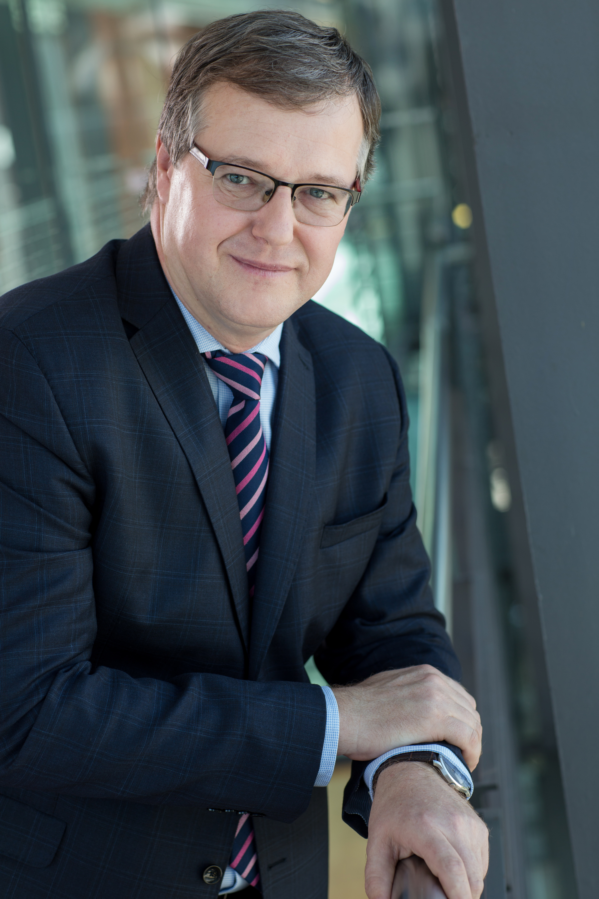
CONTACT
@Research_sporka
Petr Zahradník
Economic and strategic analyses
Česká spořitelna, a.s.
Budějovická 1518/13b
Praha 4, 140 00
tel.: +420 602 558802
e-mail: pzahradnik@email.cz
Thank you for your attention!

